Slide 1
Allan Matheus Lima Costa Redes 2 – Grau A

Slide 2


Slide 3
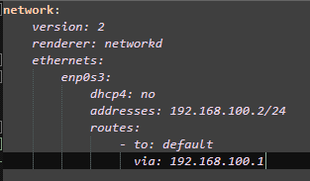
Cliente
01-netcfg.yaml

Slide 4
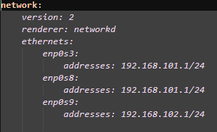
Roteador
01-netcfg.yaml

Slide 5
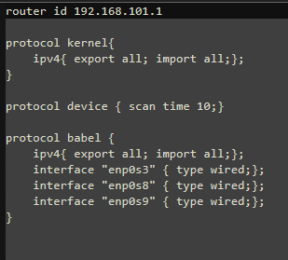
Roteador
bird.conf

Slide 6

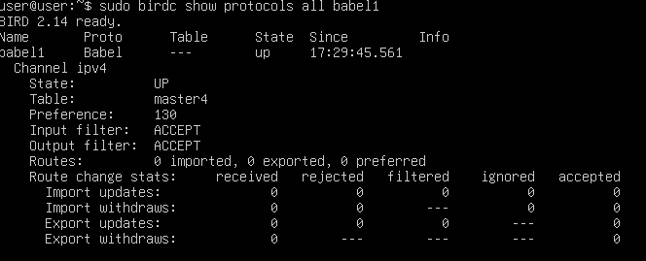


Slide 7


Slide 8
